Slide 1
Il progetto INNOVAMARCHE e l’attività di ASSAM
PSR Marche e INNOVAZIONE
In AGRICOLTURA
Bando Sottomisura 16.1 Azione 2
“Finanziamento dei Gruppi Operativi”

Slide 2
La collocazione dei G.O. all’interno del sistema della conoscenza in Europa
La minore crescita dell'UE rispetto ai suoi principali concorrenti negli ultimi anni è dovuta per lo più allo scarto di produttività causato in parte da:
minori investimenti in R&S e innovazione;
insufficiente uso delle tecnologie dell'informazione e della comunicazione;
difficile accesso all'innovazione in alcune parti del mondo produttivo (piccole imprese, settore primario);
Qual è la strategia dell’UE per l’ innovazione?

Slide 3
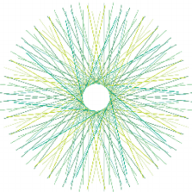
La collocazione dei GO all’interno del sistema della conoscenza in Europa
HORIZON 2020
Thematic networks
EIP AGRI
Focus group
Operational group
PSR
Sottomis. 16.1
They bring together partners from research and practice

Slide 4
Perché un innovation broker pubblico?
INNOVATION BROKERING
Intermediario dell’innovazione, con ruolo di facilitatore nella creazione di un partenariato con attori diversi (competenze diverse), per creare progetti finalizzati a attuare soluzioni innovative per affrontare un problema specifico o per cogliere una nuova opportunità.
Partire dalle aziende (idee, opportunità, esigenze), per favorire la creazione di partenariati, rivolti alla cocreazione e sulla fertlizzazione incrociata di conoscenze e di competenze.
Definire una METODOLOGIA
Trasformare
il metodo in Azioni
Comitato tecnico scientifico
OO.PP.

Slide 5
INNOVAMARCHE: dal metodo alle azioni
ASSAM, Innovation Broker pubblico per promuovere l’innovazione interattiva del PEI
Far emergere i fabbisogni / cogliere opportunità, in un processo bottom up
ANIMAZIONE
INFO DAY
PIATTAFORMA
OPEN DAY

Slide 6
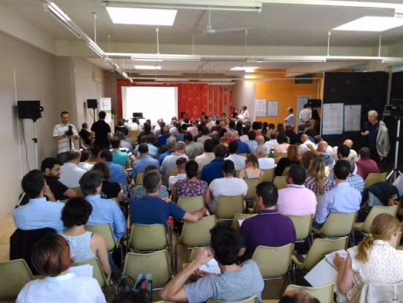
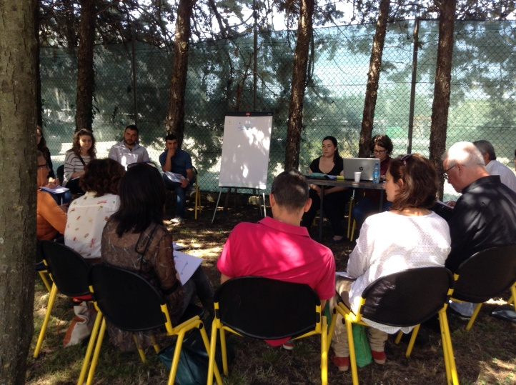
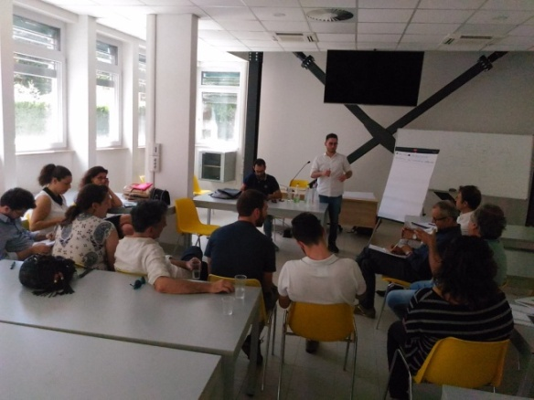
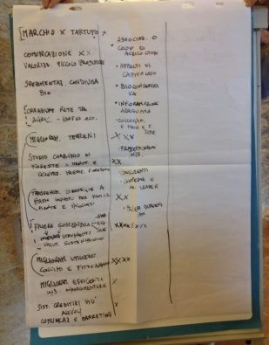
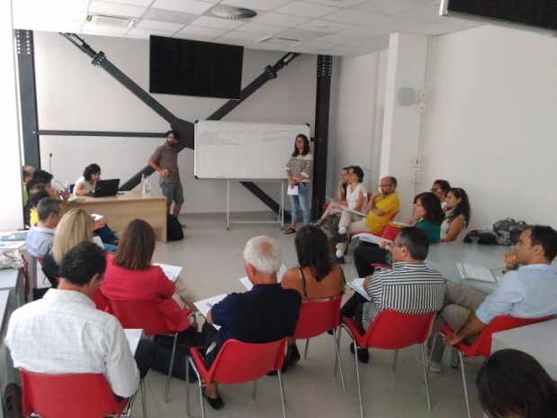
INNOVAMARCHE: Dagli Info day agli Open day
INFO DAY
560 partecipati
18 case history di successo
17 tavoli – open space
4 report sull’innovazione

Slide 7
INNOVAMARCHE: Dagli Info agli Open day
I temi emersi
INFO DAY
AGRICOLTURA SOCIALE ( infanzia 1 – 6 anni; longevità; disabilità;)
CHIMICA VERDE ( coloranti naturali; concia delle pelli; prodotti fitoterapici; nuovi materiale anche per packaging)
ECONOMIA CIRCOLARE ( riutilizzo sottoprodotti come compost / ammendante; riutilizzo per nuovi prodotti)
AGRICOLTURA PRECISIONE ( monitoraggio suolo/colture; sistemi a supporto delle decisioni – decision support systems )
NUTRACEUTICA ED ALIMENTI FUNZIONALI ( nuove colture; novel food; biotecnologie; alimenti per gruppi/target)

Slide 8
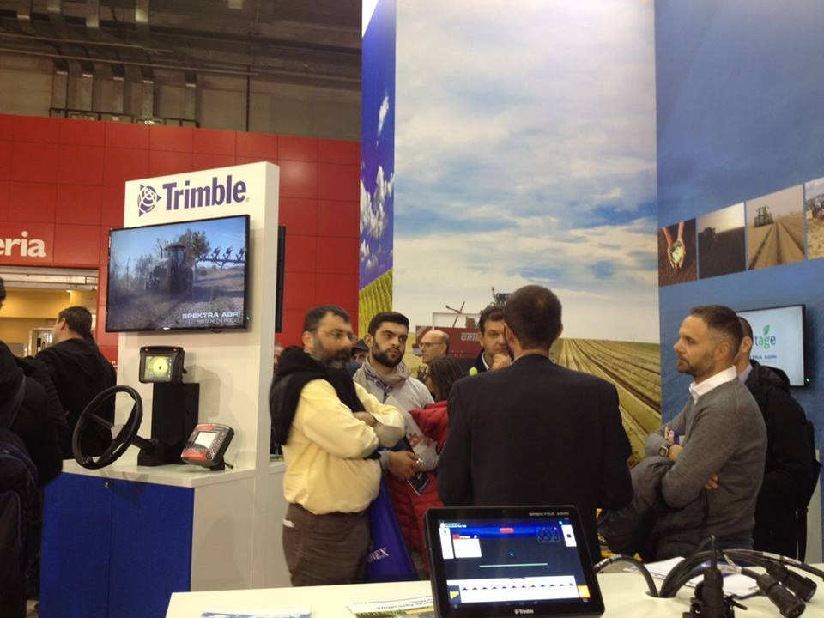
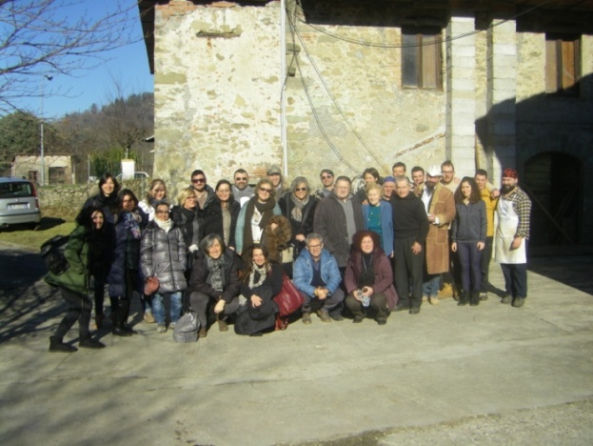
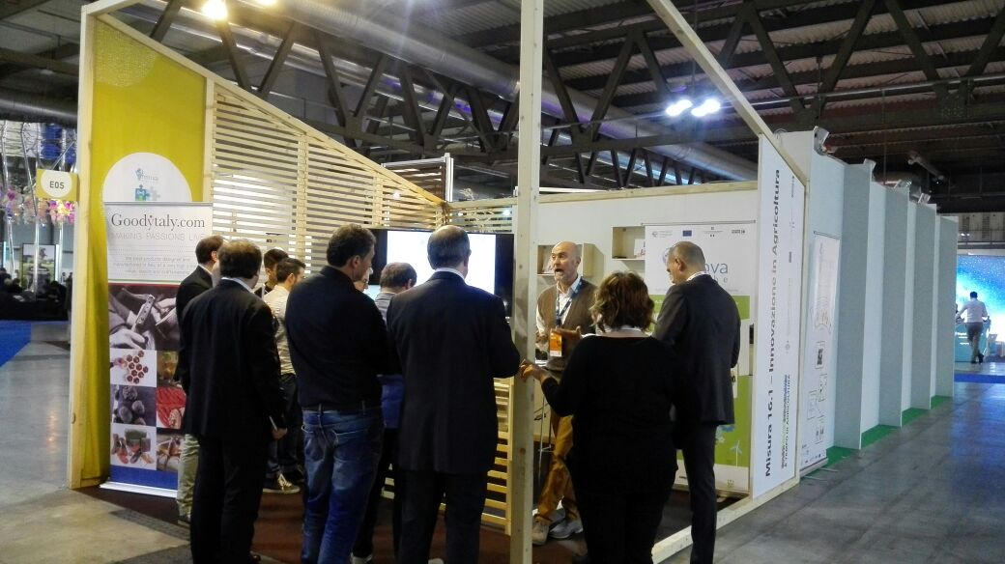
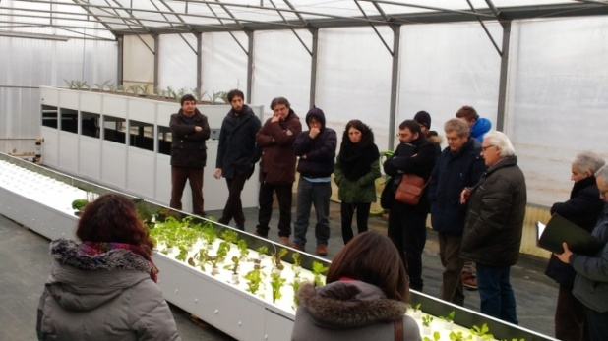
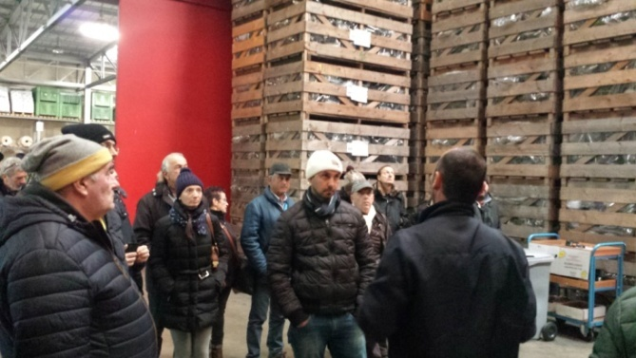
INNOVAMARCHE: Dagli Info day agli Open day
OPEN DAY REALIZZATI

Slide 10
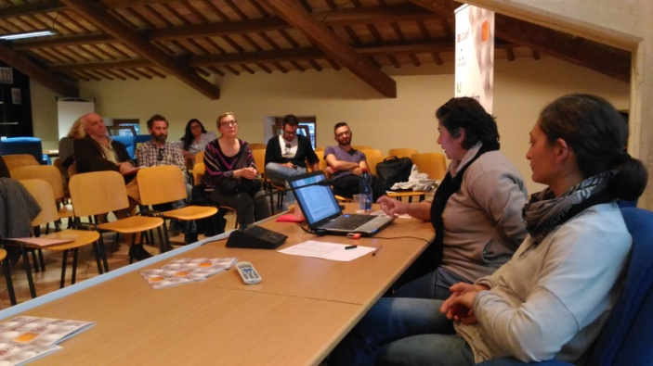
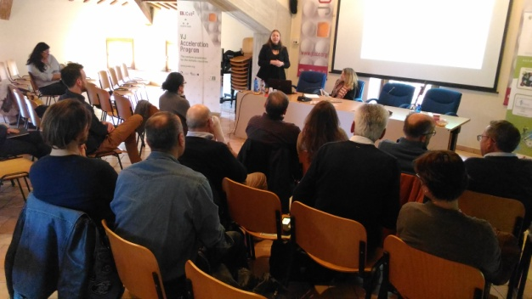
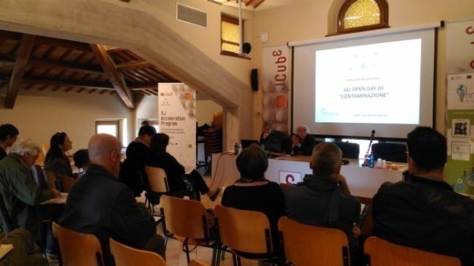
INNOVAMARCHE: la contaminazione nel Setting up
Condivisione e confronto delle idee migliorare proposte progettuali e partenariati cercando di evitare duplicazioni e sovrapposizioni.

Slide 11
La piattaforma Innovamarche
Perché l’idea di una piattaforma informatica ?
Per accompagnare le aziende nel processo di innovazione, creando uno strumento di comunicazione verso l’Europa, a partire dalle esigenze del nostro territorio regionale
La piattaforma come strumento bidirezionale
Individua le idee innovative del nostro territorio
Richiama le informazioni dalla piattaforma EIP – Agri
Funge da collegamento per l’invio dei dati a EIP-Agri

Slide 12
La piattaforma Innovamarche
Supporto all’innovazione
Cogliere le esigenze di innovazione del territorio
Individuare le sinergie
Creare reti tra soggetti interessati a sviluppare una idea
Creare nuove opportunità di crescita e sviluppo
Collegamento diretto con EIP - Agri
Sezione informativa
Conoscere il progetto “Innovamarche”
Accedere ai progetti di innovazione nazionali ed europei
Conoscere le dinamiche innovative del settore
Sezione Info Desk
Avere un supporto di tipo metodologico nell’individuazione dell’idea e nel processo di innovazione
Conoscere le progressioni temporali della misura 16 del PSR Marche dedicata all’innovazione

Slide 13
L’augurio di INNOVAMARCHE ai GO ….
…che al termine dei 3 anni del lavoro dei Go finanziati con la Misura 16.1 ……
…ciò che è stata attività di sperimentazione ….
…..diventi attività ordinaria e patrimonio delle aziende marchigiane (qualora la sperimentazione abbia dimostrato la validità dell’innovazione)

Slide 14
La piattaforma Innovamarche
www.innovamarche.it
info@innovamarche.it

